Slide 1
Wybrane problemy edukacji w Polsce
Wyniki ankiety dla rodziców i nauczycieli

Slide 2
Metodologia badania
Badanie przeprowadzone przez: Związek Miast Polskich we współpracy z Instytutem Badań w Oświacie oraz Ogólnopolskim Stowarzyszeniem Kadry Kierowniczej Oświaty
Autor raportu: Szymon Więsław

Slide 3
Badanie online przeprowadzone zostało w dniach 10-21 maja 2023 r.
Podstawą były dwa formularze elektroniczne (dla nauczycieli oraz dla rodziców) dostępne pod adresami: ibo.edu.pl/ankieta/rodzice oraz ibo.edu.pl/ankieta/nauczyciele.
Badanie było anonimowe.
Zaproszenia do badania:
do wszystkich szkół z bazy systemu informacji oświatowej wysłano mejl z zaproszeniem do wypełnienia ankiet,
do wszystkich prezydentów, burmistrzów i wójtów wysłano list z prośbą o poinformowanie szkół o przeprowadzanym badaniu,
na stronie internetowej Ogólnopolskiego Stowarzyszenia Kadry Kierowniczej Oświaty opublikowano zaproszenie do wypełnienia ankiety.
Liczba zebranych, poprawnie wypełnionych ankiet (odrzucono ankiety wypełnione nierzetelnie):
15 683 od rodziców,
5 921 od nauczycieli.

Slide 4
Podsumowanie wyników

Slide 5
Najważniejsze wyniki – część 1
1. Nauczyciele deklarują, że nie są w stanie zrealizować średnio 12 procent materiału zapisanego w podstawie programowej. Kolejne kilkanaście procent treści realizują bez wystarczającego przećwiczenia i utrwalenia. Satysfakcjonujący proces dydaktyczny dotyczy tylko 70 proc. treści.
Powody takiego stanu mogą być bardzo różne. Na przykład:
rzeczywiste przeładowania treściami podstawy programowej lub niewłaściwa jej konstrukcja,
realny brak znajomości tego dokumentu przez nauczycieli,
brak wystarczających umiejętności dydaktycznych nauczycieli,
nieodpowiednia jakość lub zły sposób korzystania z materiałów dydaktycznych takich jak np. podręczniki lub ćwiczenia,
niski lub obniżający się poziom wykorzystania czasu na lekcjach, wynikający z osobistych cech uczniów (np. umiejętność koncentracji).
Każda z powyższych potencjalnych przyczyn ma jednak charakter systemowy i wymaga pogłębionej analizy. Ze względu na skalę problemu jego rozwiązanie musi mieć także charakter systemowy.

Slide 6
Najważniejsze wyniki – część 2
2. Czas odrabiania lekcji w domu to od 13 do 18 godzin tygodniowo. Po dodaniu do tego czasu spędzonego w szkole (ponad 30 godzin w klasach VII i VIII) oraz innych zajęć o charakterze edukacyjnym, otrzymujemy ponad 50 godzin spędzanych na nauce. To znacząco więcej niż czas pracy dorosłego zatrudnionego na etacie.
Źródeł takiego stanu można upatrywać w trudnościach napotykanych przez nauczycieli w realizacji programu. Nie nadążając z realizacją programu nauczyciele pozostawiają niektóre zagadnienia do samodzielnego opracowania i/lub utrwalenia. Uczniowie, czując potrzebę wiedzy (motywacja pozytywna) lub presję wynikającą ze zbliżającego się czasu oceniania czy egzaminu (motywacja negatywna), starają się nadrobić braki wiedzy. Uczą się więc godzinami.
Nie należy również wykluczyć możliwości pozornej nauki – bezproduktywnego spędzania czasu przy książkach w celu zadowolenia rodziców. Czas ten może, choć nie musi, być poświęcony na naukę. W dobie powszechnej komunikacji elektronicznej może być poświęcany na cokolwiek. Taki scenariusz wydaje się jednak jeszcze gorszy – uczniowie zamknięci godzinami w domach sami pozbawiają się czasu na aktywność. Jej brak, jak wiadomo, wpływa na dobrostan psychiczny uczniów.

Slide 7
Najważniejsze wyniki – część 3
3. Uczniowie nie są samodzielni w nauce. Tylko połowa (SP) i trzy czwarte (LO) zadań realizowana jest przez nich samodzielnie. Pozostały czas nauki angażuje rodziców lub osoby trzecie. Warty podkreślenie jest fakt, iż bardziej samodzielni są uczniowie z rodzin o wyższym statusie społecznym, mierzonym dochodami lub wykształceniem rodziców.
Uczniowie z rodzin o wyższym statusie edukacyjnym mają większe, codzienne wsparcie w nauce. Wsparcie polegające niekoniecznie na pomocy w odrabianiu lekcji, a raczej na budowaniu kontekstów dla zdobywanej wiedzy, sposobów myślenia, wyboru lektur, filmów, odwiedzanych miejsc… Wsparcie takie sprawia, że wiedza przekazywana przez nauczycieli jest łatwiejsza do uprządkowania, a jej struktura ułatwia późniejszą naukę. Fakty poznawane w szkole są dla nich łatwiejsze do usystematyzowania i samodzielnego uzupełnienia, nawet w sytuacji, gdy nauczyciel tylko sygnalnie potraktuje daną partię materiału
Uczniowie ci mogą wynieść z domu (i zapewne wynoszą) lepszą umiejętność uczenia się i przekonanie, że nauka ma sens.

Slide 8
Najważniejsze wyniki – część 4
Inaczej jest w przypadku uczniów, którzy nie mogą uzyskać takiego wsparcia od najbliższych. Muszą oni w większym stopniu polegać wyłącznie na wiedzy przekazanej i przećwiczonej z nauczycielami. A na to nie ma czasu. Pozostają więc sami z nieukładającymi się strukturę faktami, pojęciami i umiejętnościami, dla których trudno im czasem znaleźć uzasadnienie. Uczą się więc literalnie tego, co w szkole a to, pozbawione ćwiczeń, przykładów zastosowań z większym trudem przekształca się w sieć wiedzy i często pozostaje jedynie zlepkiem faktów do nauczenia się.
Szkoła zmuszona do uczenia w sposób nieefektywny wydaje się pogłębiać rozwarstwienie społeczne. Jeśli Państwo chce wsparć rodziny o niższym potencjale edukacyjnym konieczny jest powrót do poważnego namysłu nad nauczanymi treściami, celami i metodami pracy szkół.

Slide 9
Najważniejsze wyniki – część 5
4. Cele pracy szkół wyznaczane przez rodziców i nauczycieli są zbieżne. Obie grupy badanych wskazywały na to, że kluczowe znaczenie ma to, by szkoła zapewniła uczniom:
nabycie umiejętności współpracy, współżycia społecznego,
nabycie umiejętności rozwiązywania problemów,
nabycie umiejętności radzenia sobie na rynku pracy,
dobre zdanie egzaminu końcowego.
Zaskakująco nisko umieszczono: zdobycie wiedzy (znajomość faktów, dat, pojęć). Za zupełnie nieistotne uznano: ukształtowanie postawy patriotycznej oraz zdobycie sprawności fizycznej.
Wybór trzech pierwszych celów może świadczyć o szerokim spojrzeniu na edukację, o dostrzeganiu w niej istotnego elementu rozwoju społeczeństwa przez dobre przygotowanie uczniów do późniejszego życia. Czwarty, związany z egzaminem końcowym, wydaje się być wyrazem pragmatyzmu – szczególnie, gdy deklaracje składają rodzice uczniów w ostatnich klasach szkoły podstawowej i szkół kończących się maturą.

Slide 10
Najważniejsze wyniki – część 6
Niskie znaczenie przypisywane zdobywaniu wiedzy (znajomości faktów, dat, pojęć) wymaga komentarza. Czy jest coś ważniejszego w szkole od przekazania wiedzy, która w przyszłości ma posłużyć do rozwiązywania problemów? Czy szkoła faktycznie ma skoncentrować się na budowaniu relacji kosztem przekazywania wiedzy? Wydaje się mało prawdopodobnym, aby takie rozumowanie przyświecało respondentom.
Przyczyn można upatrywać w skutkach pandemii. Dwa lata izolacji i nauki online ujawniły deficyty w zakresie relacji. Uczniowie siedzący przy komputerach, pozbawieni jakichkolwiek eksperymentów i doświadczeń, postrzegają naukę jako nudną i niepotrzebną, a kontakty społeczne i wyzwania związane z rozwiązywaniem problemów jako pożądane i potrzebne.

Slide 11
Najważniejsze wyniki – część 7
Innym możliwym wyjaśnieniem tak dużej dewaluacji wiedzy może być zbyt duży zakres materiału do zrealizowania i brak czasu na jego utrwalenie na lekcjach. Uczniowie (i ich rodzice) postrzegają naukę, nie jako sztukę poszukiwania i rozwiązywania problemów, ale jako zestaw treści do nauczenia się. Deklarują więc małe znaczenie samego zdobywania wiedzy (mają jej w nadmiarze) i uwypuklają potrzebę nabywania umiejętności współpracy i rozwiązywania problemów (czują braki w tym zakresie).
Kolejna hipoteza wiąże się z dynamicznym rozwojem Internetu i przekonaniem, że w sieci da się znaleźć wszystko. W konsekwencji tradycyjna wiedza nie jest już potrzebna, bo wszystkie fakty są do znalezienia online.
Niezależnie od przyczyn dewaluacja wiedzy i przypisywanie dużego znaczenia relacjom wskazuje na możliwe społeczne przewartościowanie celów stawianych przed edukacją i wymaga pogłębionej analizy.

Slide 12
Rekomendacje
Określić rzeczywistą przyczynę (przyczyny) deklarowanego przez nauczycieli braku możliwości dobrej realizacji podstawy programowej oraz wprowadzić rozwiązania gwarantujące nauczycielom możliwość rzeczywistego wywiązania się z nałożonych obowiązków.
Określić przyczyny tak dużego obciążenia uczniów nauką oraz wprowadzić rozwiązania (np. zwiększające efektywność uczenia się) pozwalające utrzymać wysoką jakość edukacji przy zmniejszeniu czasu poświęcanego na naukę.
Rozpocząć debatę z udziałem ekspertów, nauczycieli i rodziców, której efektem będzie stworzenie systemu edukacji odpowiadającego oczekiwaniom społecznym.

Slide 13
Ankieta dla rodziców
Opis próby

Slide 14
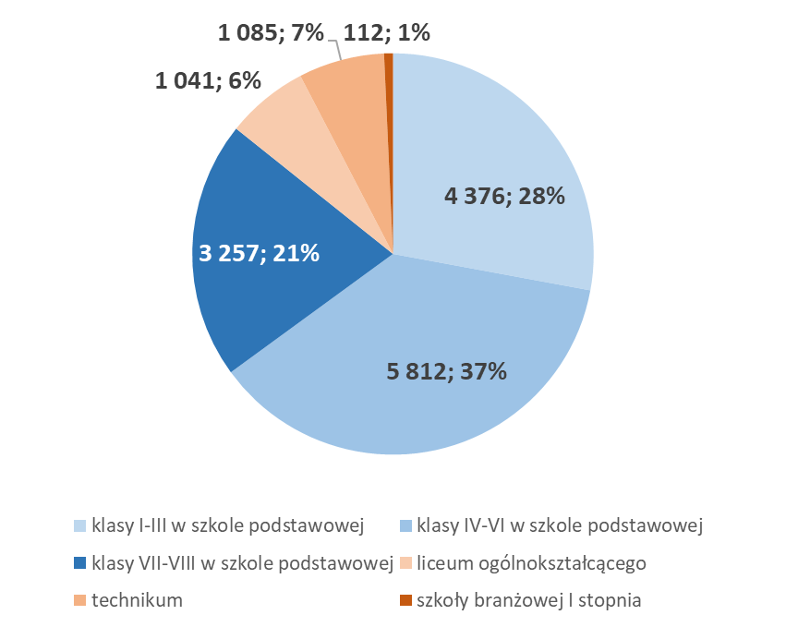
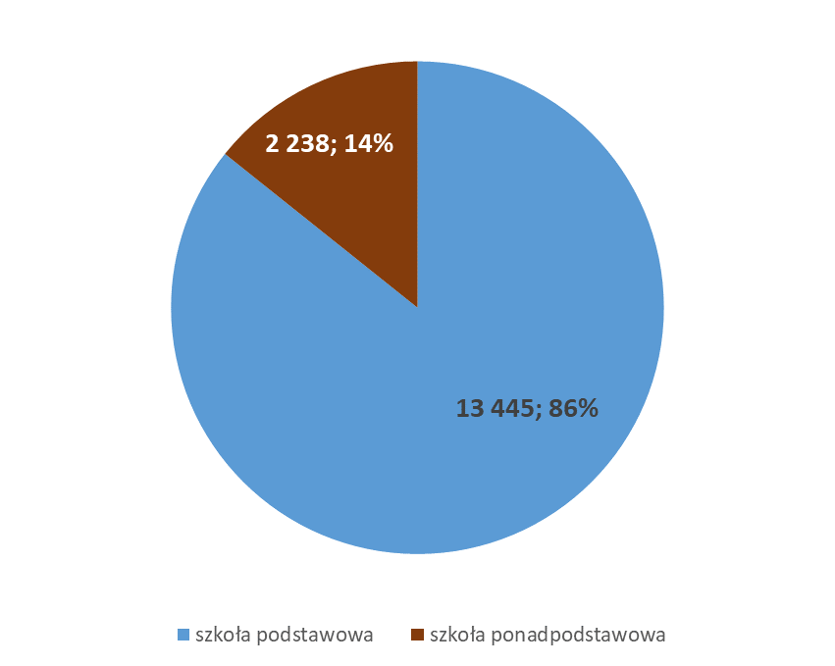
Twoje dziecko uczęszcza do:
Ze względu na małą liczbę odpowiedzi wartości dla szkół branżowych I stopnia nie będą prezentowane osobno.

Slide 15
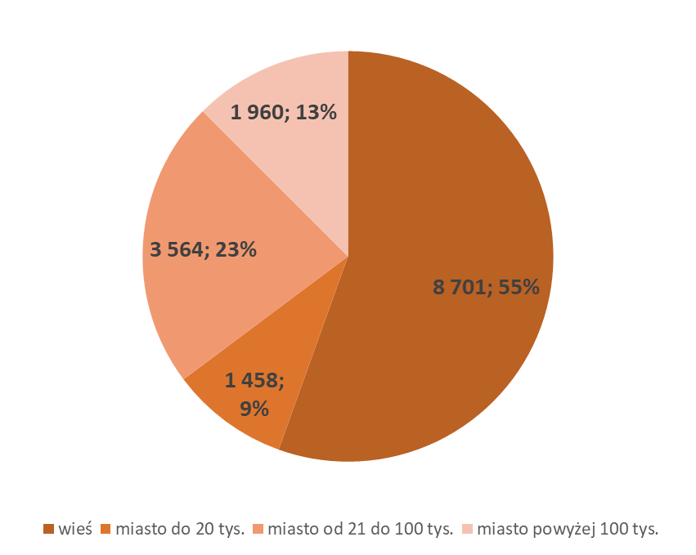
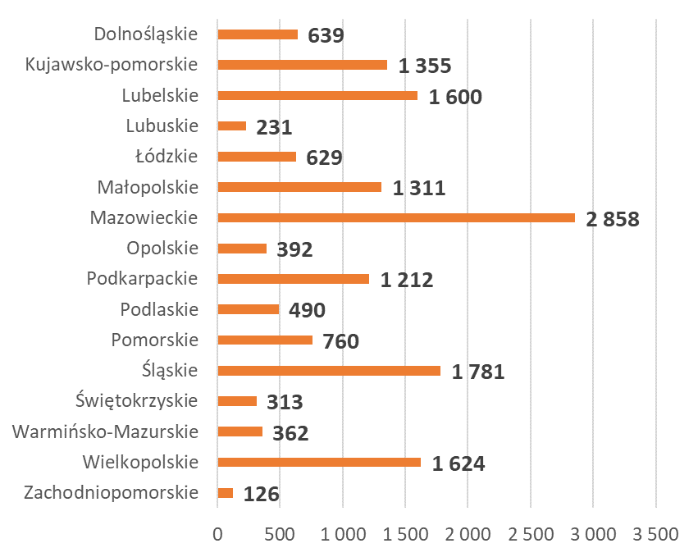
Miejsce zamieszkania rodzica

Slide 16
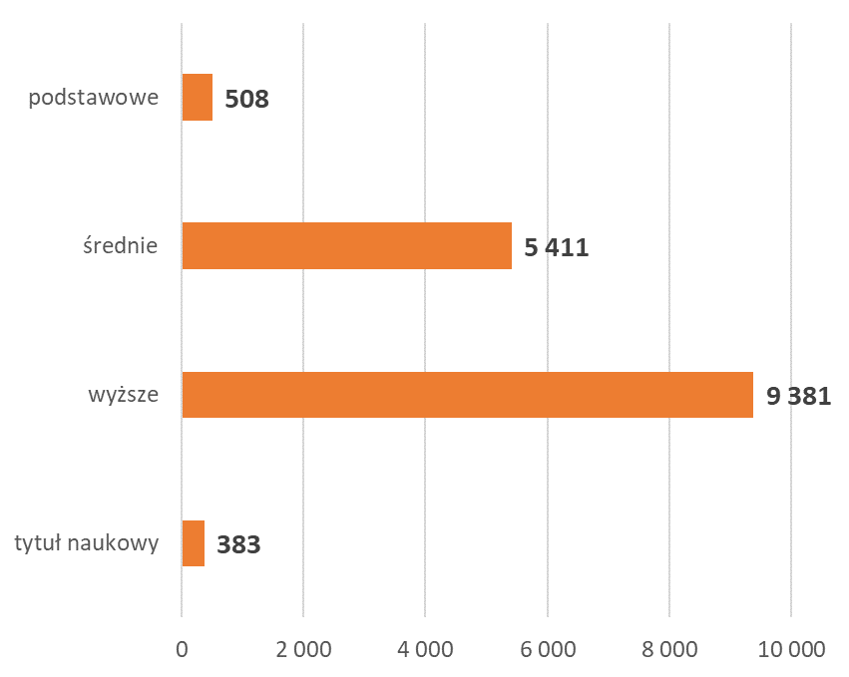
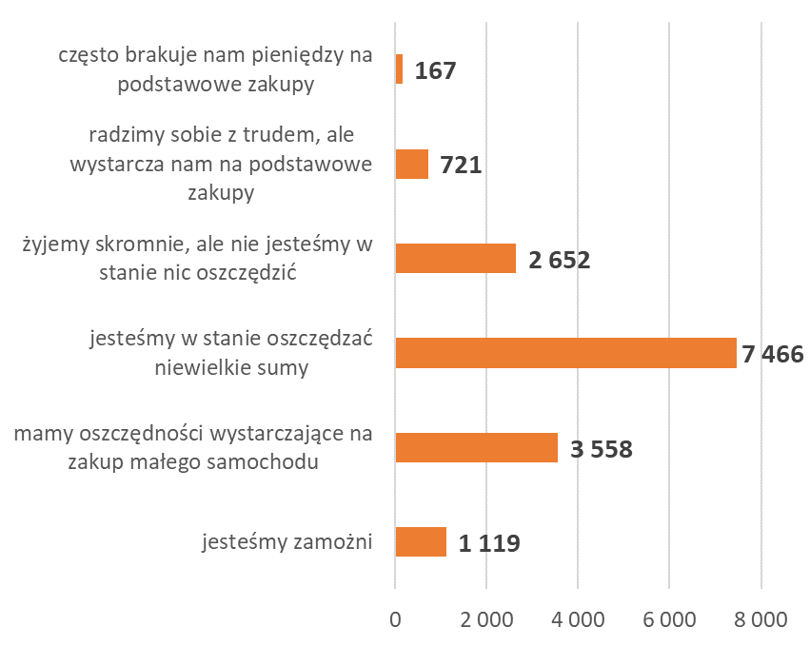
Wykształcenie i status materialny rodzica

Slide 17
Ankieta dla rodziców
Szczegółowe wyniki badania

Slide 18
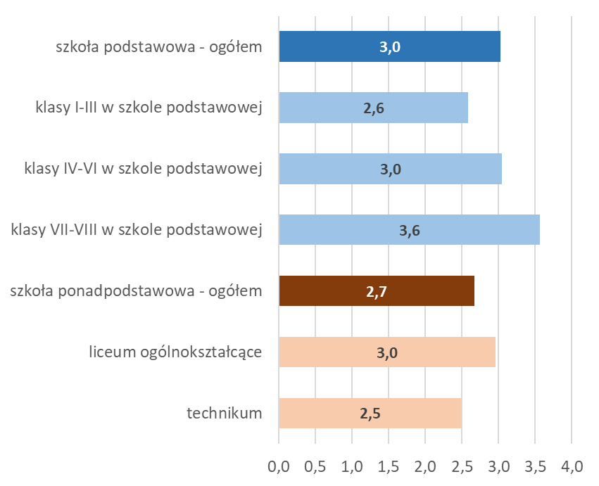
Ile czasu Twoje dziecko spędza na odrabianiu lekcji w domu? (godzin, średnio dziennie)
Czas spędzany przez ucznia na odrabianiu lekcji w domu to, w skali tygodnia przynajmniej:
od 13 godzin w klasach I–III szkoły podstawowej, do 18 godzin w klasach VII–VIII,
czyli ponad połowa czasu nauki w szkole.

Slide 19
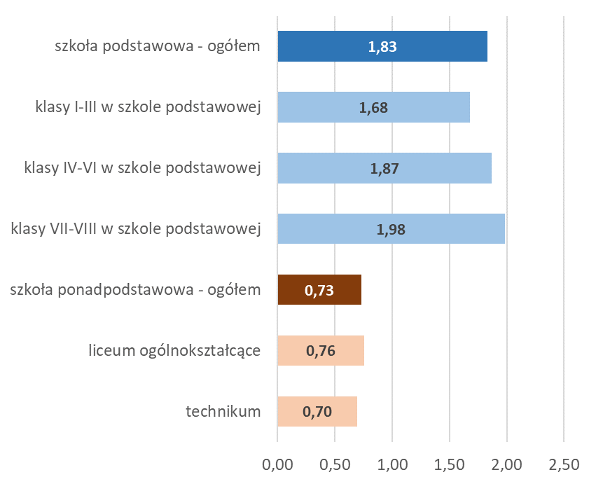
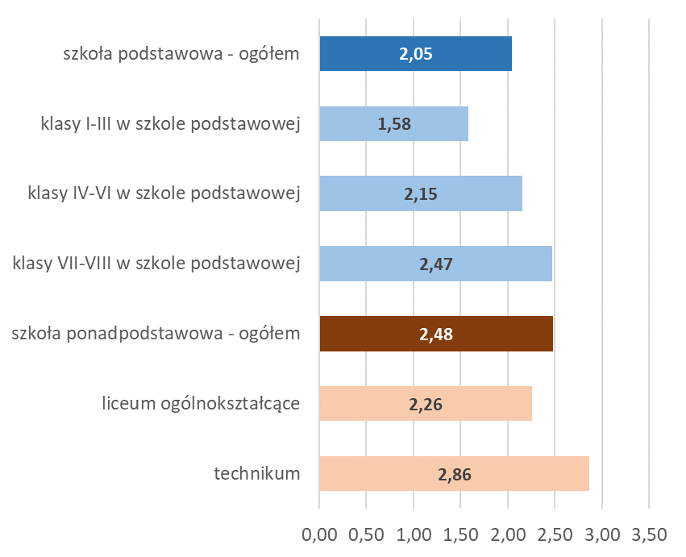
Ile czasu Twoje dziecko spędza na zajęciach dodatkowych związanych z nauką? (godzin, średnio tygodniowo)
organizowanych przez szkołę (koła, zajęcia wyrównawcze…)
prowadzonych przez inne podmioty (korepetycje, szkoły językowe…)

Slide 20
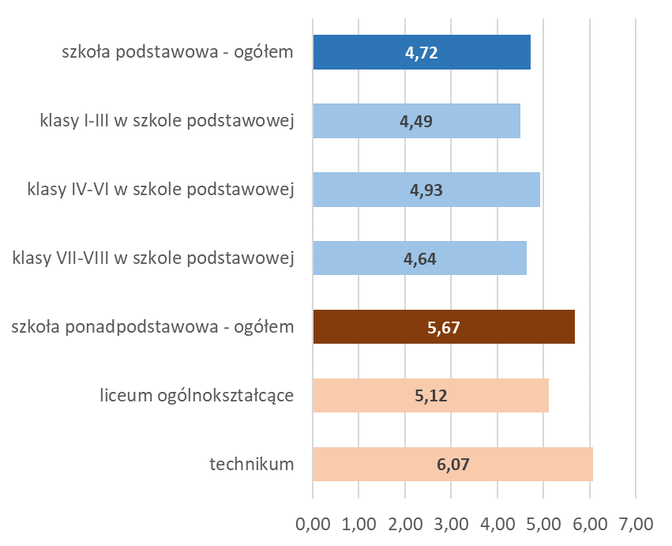
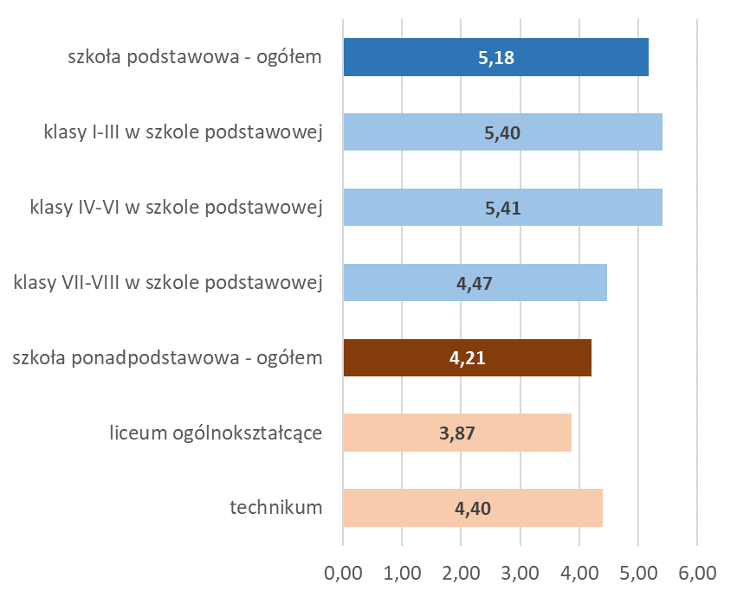
Ile czasu Twoje dziecko spędza? (godzin, średnio tygodniowo)
na realizacji własnych zainteresowań, hobby
na aktywności sportowej

Slide 21
Inne aktywności uczniów
Zdaniem rodziców uczniowie spędzają od 3 do 4,5 godzin tygodniowo na dodatkowych zajęciach związanych z nauką. Zawarto w tym zarówno zajęcia organizowane przez szkoły (np. koła zainteresowań), jak i te organizowane przez inne podmioty (np. szkoły językowe).
Czas aktywności sportowej i realizacji własnych zainteresowań oszacowany został na około 10 godzin tygodniowo.

Slide 22
Zajęcia uczniów – omówienie
Szacowany przez rodziców czas poszczególnych aktywności może być zawyżony. Czas spędzony w szkole, na odrabianiu lekcji, zajęciach edukacyjnych, realizacji zainteresowań i aktywności, wypełnia z nadmiarem tydzień młodego człowieka. To zrozumiałe – bez precyzyjnego dzienniczka zawsze będą to wartości szacunkowe.
Znaczenie informacyjne mają jednak proporcje, które ukazują wagę poszczególnych aktywności. I tak:
odrabianie lekcji zajmuje uczniom ponad połowę wolnego czasu i jest najbardziej angażujące w ostatnich klasach szkoły podstawowej,
dodatkowe zajęcia edukacyjne zajmują czas porównywalny z tym na realizację własnych zainteresowań i nieznacznie tylko mniejszy od czasu poświęconego aktywności sportowej.

Slide 23
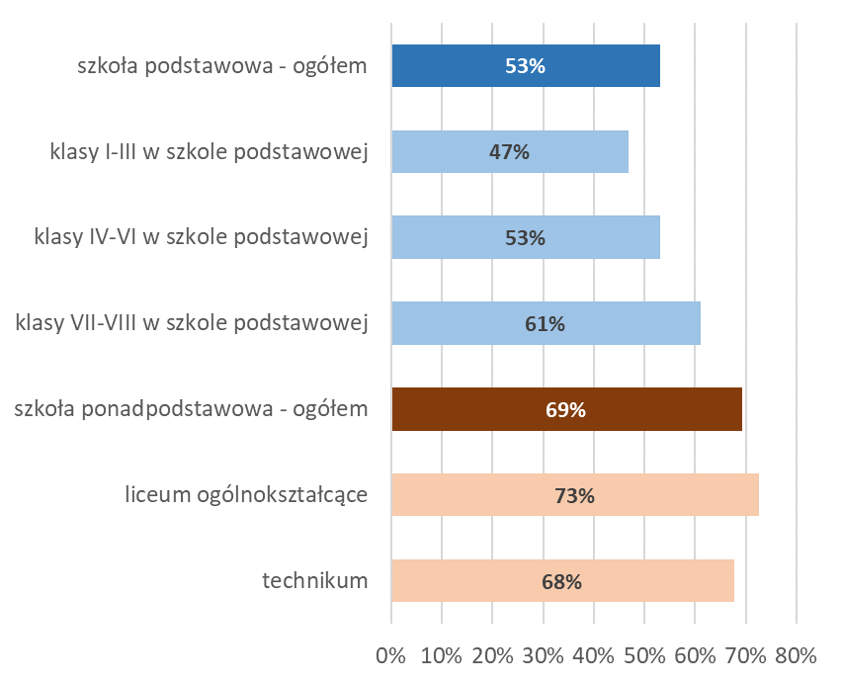
Jaką część zadań domowych Twoje dziecko odrabia samodzielnie? Samodzielnie, czyli bez pomocy Twojej, korepetytora i innych osób.

Slide 24
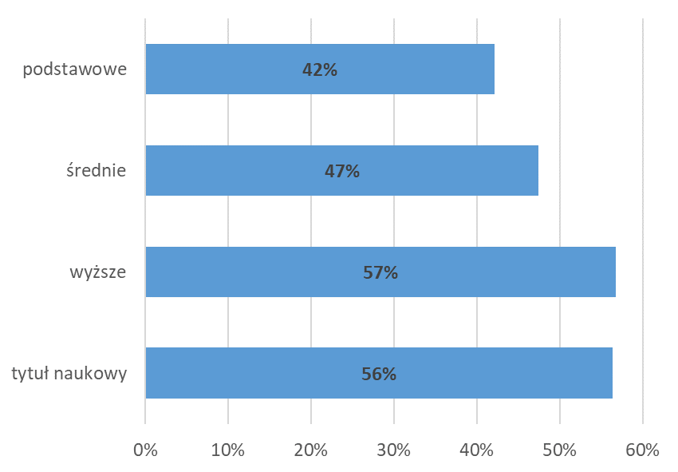
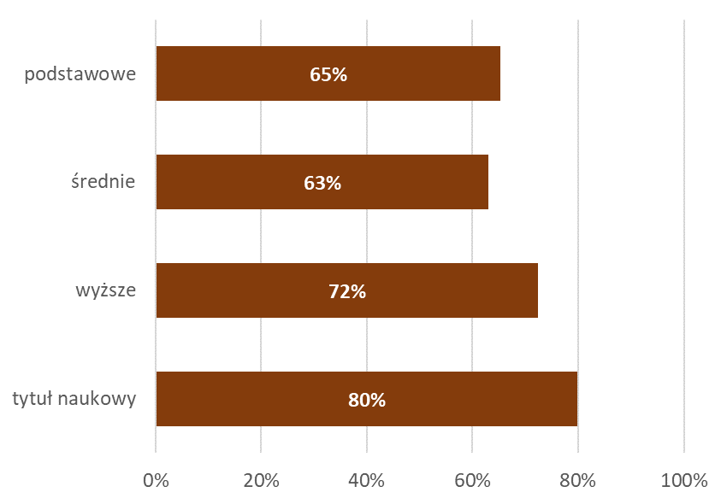
Jaką część zadań domowych Twoje dziecko odrabia samodzielnie? (wg wykształcenia rodzica)
Szkoły podstawowe
Szkoły ponadpodstawowe

Slide 25
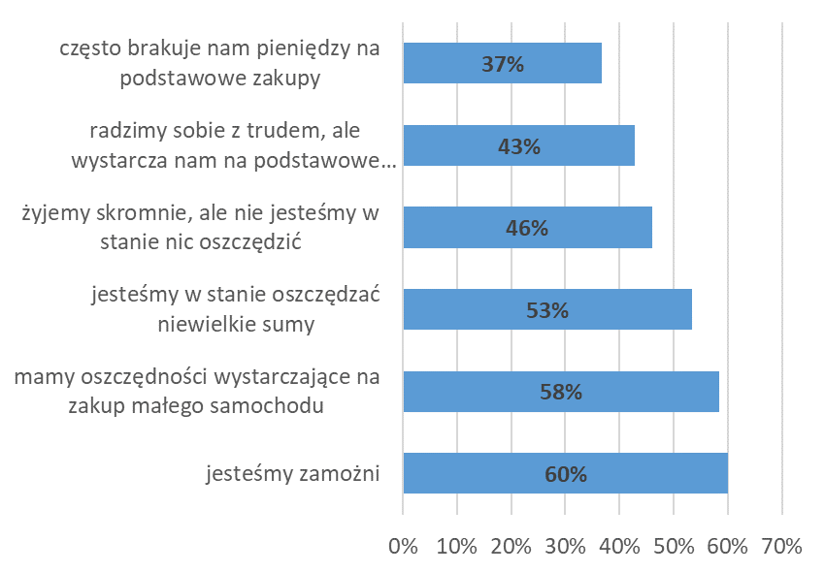
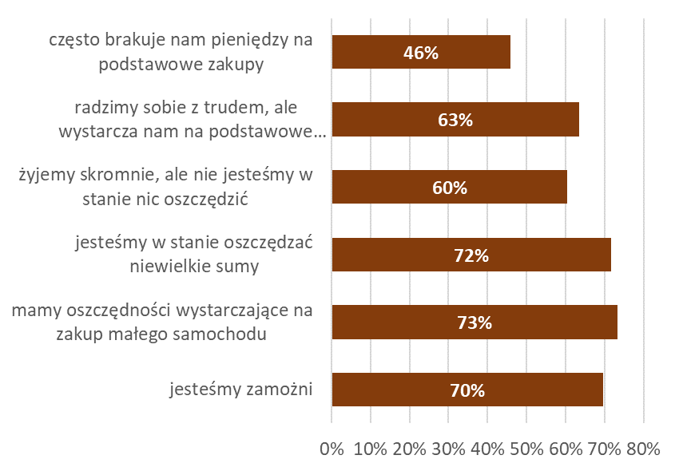
Jaką część zadań domowych Twoje dziecko odrabia samodzielnie? (wg zamożności)
Szkoły podstawowe
Szkoły ponadpodstawowe

Slide 26
Samodzielność uczniów w odrabianiu lekcji - omówienie
Rodzice oceniają swoje zaangażowanie w naukę dzieci jako znaczące. Deklarują, że uczniowie samodzielnie odrabiają połowę zadań w szkole podstawowej i mniej niż ¾ w liceum ogólnokształcącym. Reszta zadań realizowana jest przy wsparciu dorosłych.
Wartości te, w zestawieniu z czasem poświęcanym przez uczniów na naukę w domu, mogą jednak świadczyć, że rodzice postrzegają to jako duże obciążenie. Tezę tę wydaje się potwierdzać fakt, że ocena samodzielności dzieci wzrasta wraz z zamożnością i wykształceniem rodziców.

Slide 27
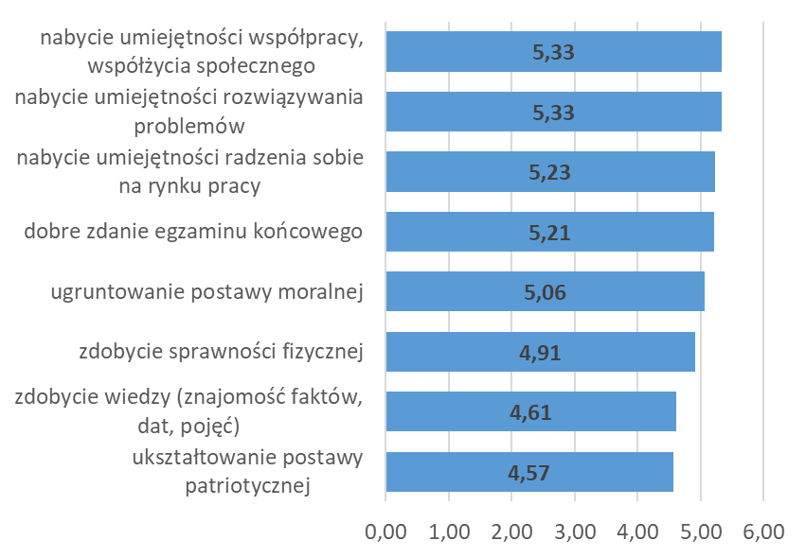
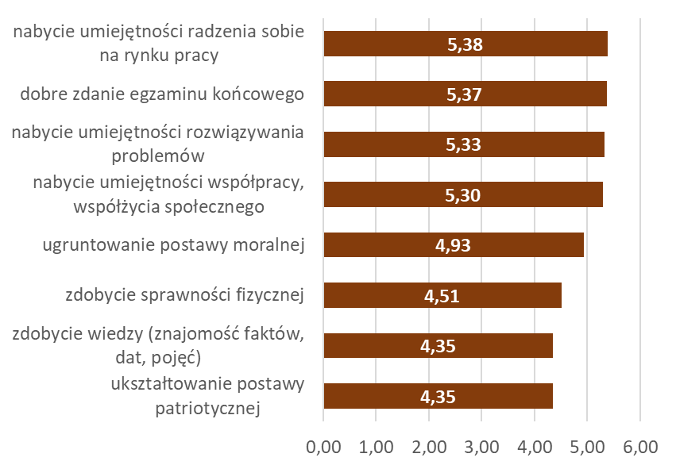
Na ile ważne jest, by szkoła zapewniła Twojemu dziecku: Każde stwierdzenie proszę ocenić w skali 1-6, gdzie 1 oznacza, że jest to zdecydowanie nieważne, 6 - zdecydowanie ważne
Szkoły podstawowe
Szkoły ponadpodstawowe

Slide 28
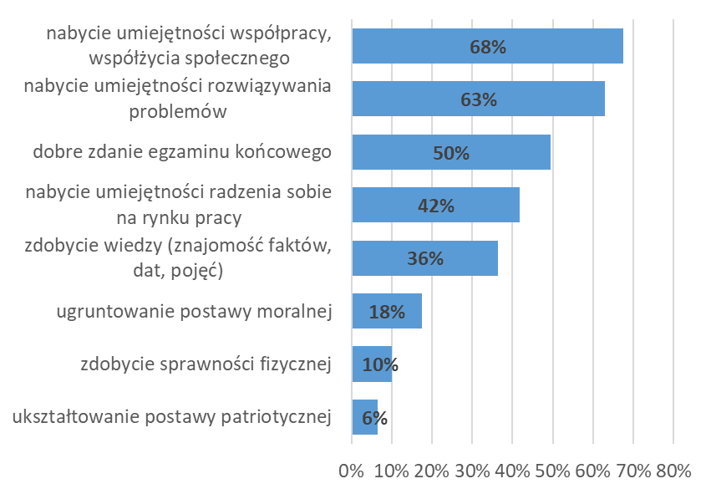
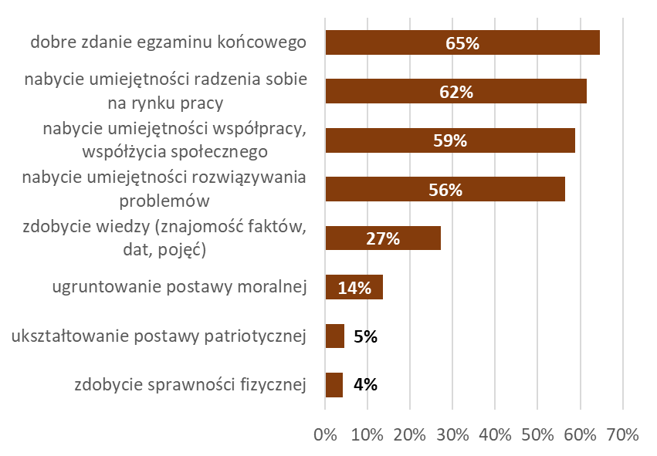
Co przede wszystkim powinna zagwarantować uczniom szkoła? (max 3 odpowiedzi z listy)
Szkoła podstawowa
Szkoła ponadpodstawowa

Slide 29
Najważniejsze cele stawiane przez rodziców przed szkołą
Niezależnie od typu szkoły rodzice oczekują, że ich dzieci nabędą w szkole przede wszystkim umiejętności: współpracy, współżycia społecznego; rozwiązywania problemów oraz radzenia sobie na rynku pracy.
Akcentują też potrzebę przygotowania do dobrego zdania egzaminu końcowego.
Te cztery priorytety nie zależą od typu szkoły dziecka, jednak wraz z etapem edukacyjnym zmienia się ich kolejność.
Zastanawiające jest małe znaczenie przypisywane zdobywaniu wiedzy (wskazało je tylko 36% rodziców dzieci w szkołach podstawowych i 27% w szkołach ponadpodstawowych).
Za nieistotne (z punktu widzenia działań szkoły) uznano: ukształtowanie postawy patriotycznej, zdobycie sprawności fizycznej i ugruntowanie postawy moralnej.

Slide 30
Ankieta dla nauczycieli
Opis próby

Slide 31
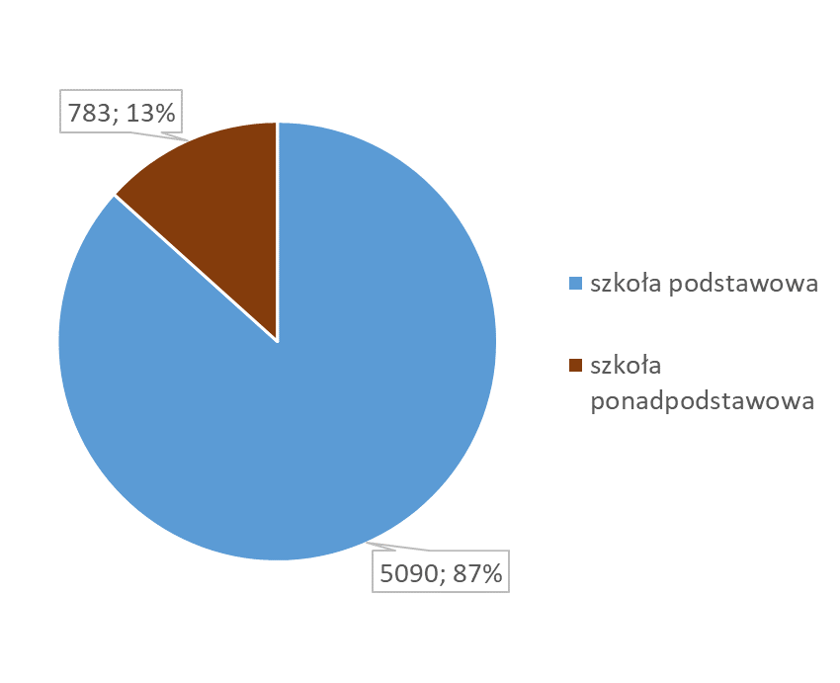
Miejsce pracy
W grupie nauczycieli szkół ponadpodstawowych było:
283 nauczycieli liceum ogólnokształcącego,
442 nauczycieli technikum,
58 nauczycieli szkół branżowych I st.

Slide 32
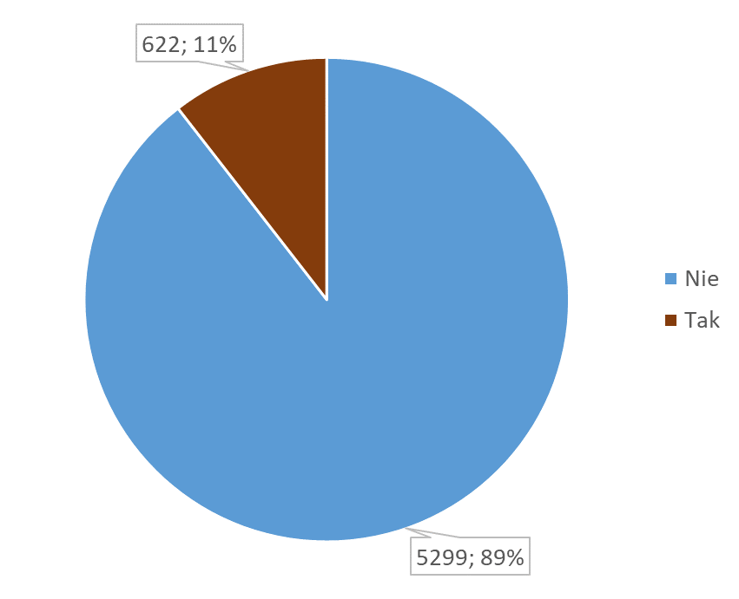
Czy pełni Pani/Pan funkcję kierowniczą?
W grupie nauczycieli pełniących funkcje kierownicze było:
373 dyrektorów szkół,
183 wicedyrektorów,
66 osób pełniących inną funkcję kierowniczą.

Slide 33
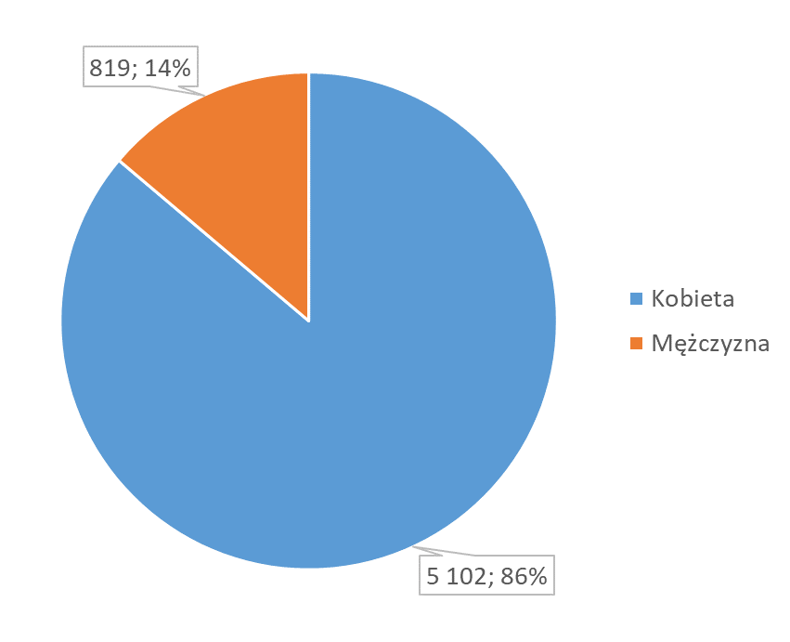
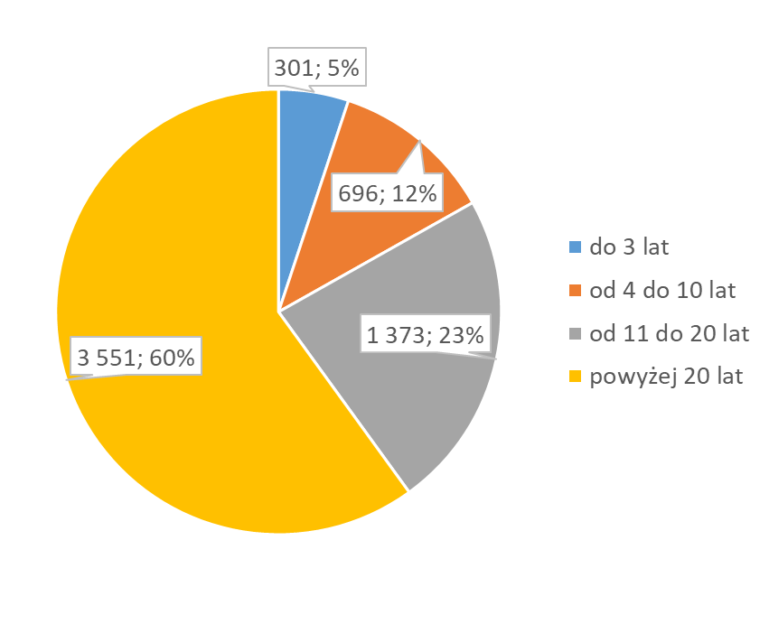
Płeć i staż pracy nauczycieli

Slide 34
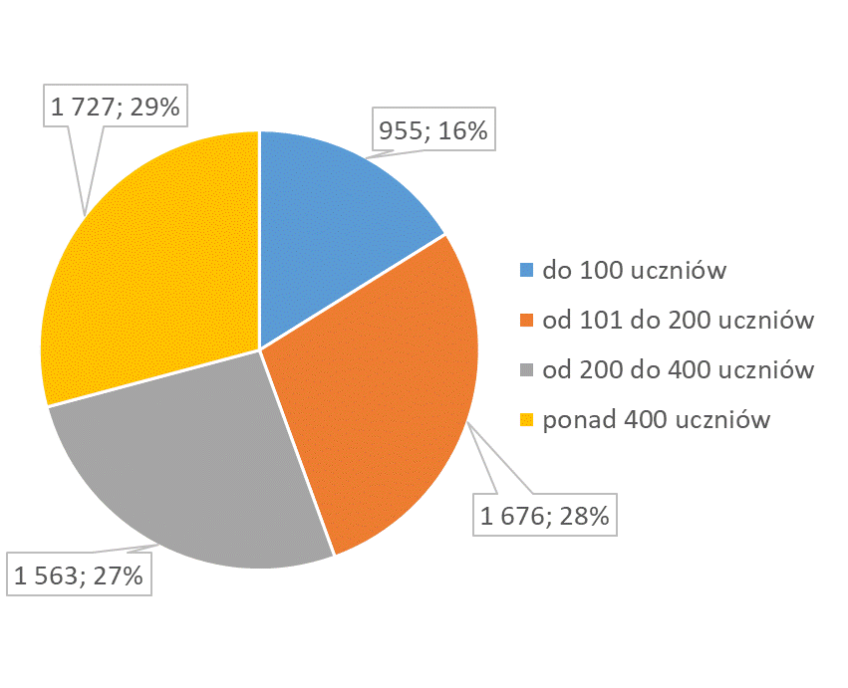
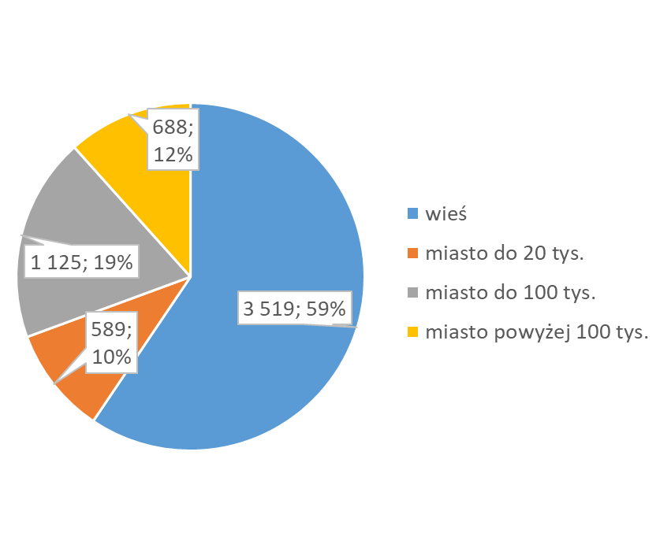
Wielkość i lokalizacja szkół

Slide 35
Ankieta dla nauczycieli
Szczegółowe wyniki badania

Slide 36
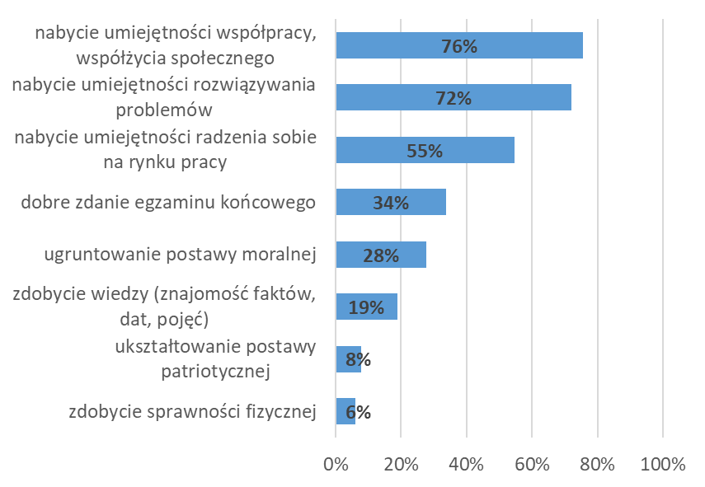
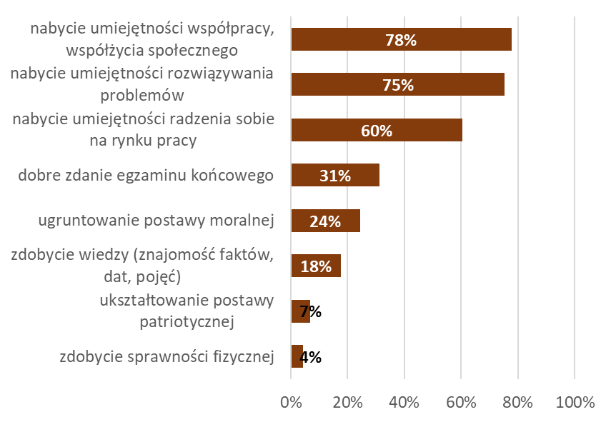
Wybierz maksymalnie trzy najważniejsze cele działania szkoły (max 3 odpowiedzi z listy)
Szkoły podstawowe
Szkoły ponadpodstawowe

Slide 37
Najważniejsze cele działania szkoły - nauczyciele
Niezależnie od typu szkoły za kluczowe cele szkoły nauczyciele uznają: kształtowanie umiejętności współpracy, współżycia społecznego, rozwiązywania problemów oraz radzenia sobie na rynku pracy. Akcentują także(podobnie jak rodzice) potrzebę przygotowania do dobrego zdania egzaminu końcowego. W tym zakresie cele określane przez obie grupy są zbieżne.
Nauczyciele nieznacznie większą wagę (niż rodzice) przykładają do kształtowania postawy moralnej, mniejszą do zdobywania wiedzy.
Podobnie jak rodzice za nieistotne uznają: ukształtowanie postawy patriotycznej, zdobycie sprawności fizycznej.

Slide 38
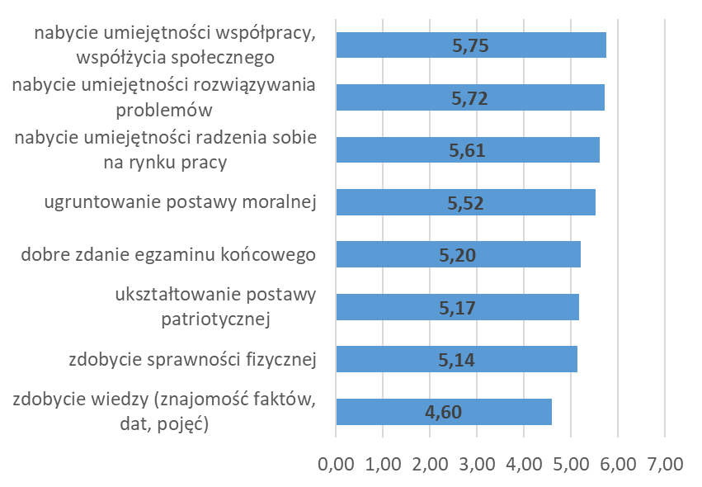
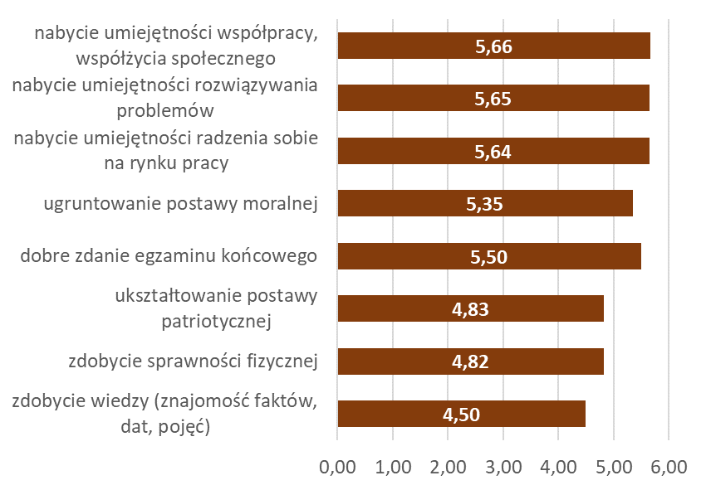
Na ile ważne jest, by szkoła (jako całość) zapewniła uczniom: Każde stwierdzenie proszę ocenić w skali 1-6, gdzie 1 oznacza, że jest to zdecydowanie nieważne, 6 - zdecydowanie ważne
Szkoły podstawowe
Szkoły ponadpodstawowe

Slide 39
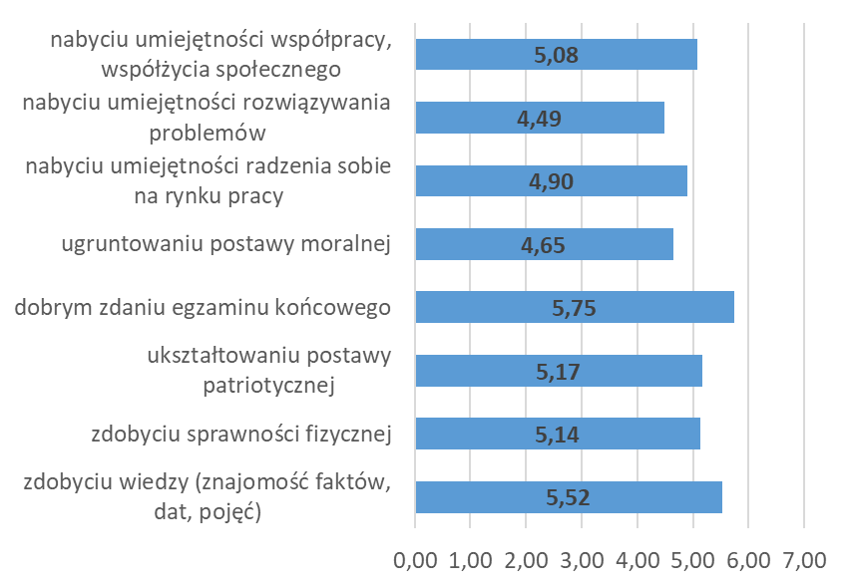
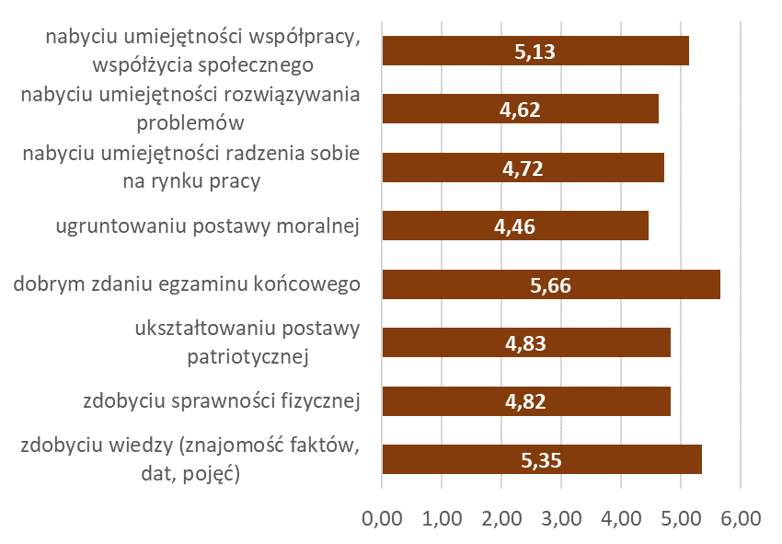
W jakim stopniu Twoja szkoła rzeczywiście pomaga uczniom w: Każde stwierdzenie proszę ocenić w szkolnej skali 1-6, gdzie 1 oznacza, że jest to zdecydowanie nie, 6 - zdecydowanie tak
Szkoły podstawowe
Szkoły ponadpodstawowe

Slide 40
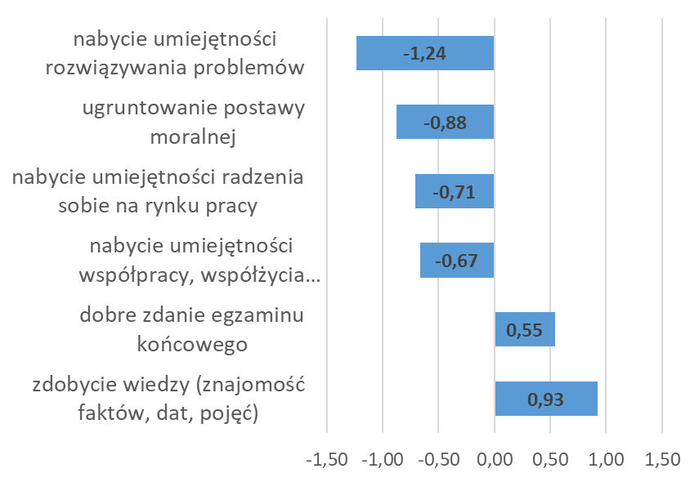
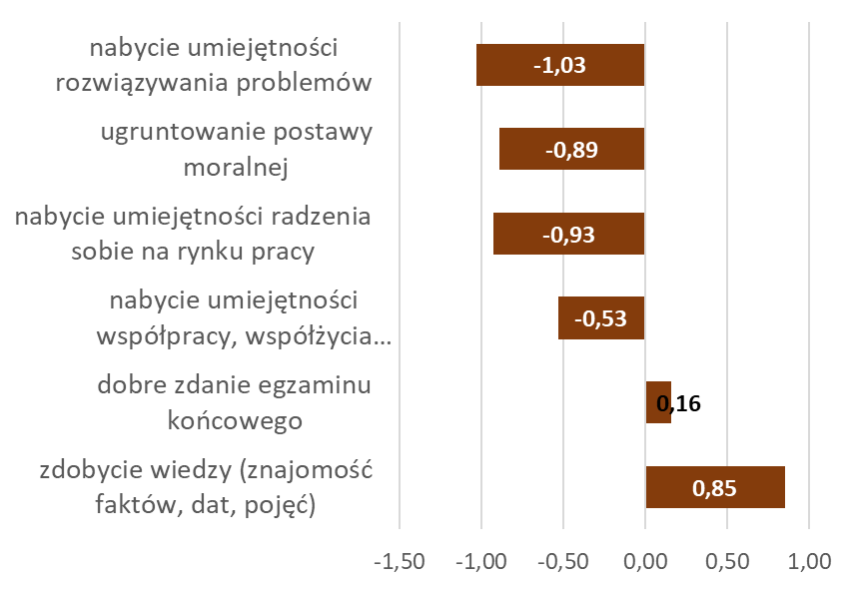
Dystans między oceną stopnia realizacji celu a przypisywanym mu znaczeniem (wartość ujemna oznacza stopień realizacji celu niższy od oczekiwań, wartość dodatnia oznacza że stopień realizacji celu przekracza oczekiwania)
Szkoły podstawowe
Szkoły ponadpodstawowe
W przypadku dwóch pozostałych celów: ukształtowanie postawy patriotycznej oraz zdobycie sprawności fizycznej ocena pokrywała się z oczekiwaniami.

Slide 41
Dystans między oceną stopnia realizacji celu a przypisywanym mu znaczeniem
Szkoły w niedostatecznym stopniu wspierają uczniów w nabywaniu umiejętności rozwiązywania problemów. To kluczowy obszar, w którym dystans pomiędzy oceną stopnia realizacji, a przypisywaną wagą jest największy oraz występuje w obszarze o dużym znaczeniu zarówno dla rodziców jak i nauczycieli.
Duży dystans między oceną a oczekiwaniami odnotowano również w zakresie radzenia sobie na rynku pracy, ugruntowywania postawy moralnej, a także nabywania umiejętności współpracy, współżycia społecznego.
Dwa cele: zdanie egzaminu końcowego oraz zdobycie wiedzy (znajomość faktów, dat, pojęć) uznano za realizowane w stopniu wyższym od oczekiwań. Ten ostatni w stopniu znacząco wyższym.

Slide 42
Realizacja podstawy programowej
 | Szkoła podstawowa | Szkoła ponad-podstawowa
Jaką część materiału zapisanego w podstawie programowej jesteś w stanie zrealizować? | 88% | 86%
Jaką część materiału jesteś w stanie przećwiczyć i utrwalić w sposób wystarczający? | 71% | 71%

Slide 43
Realizacja podstawy programowej
Staż pracy | do 3 lat | od 4 do 10 lat | od 11 do 20 lat | powyżej 20 lat
Jaką część materiału zapisanego w podstawie programowej jesteś w stanie zrealizować? | 82% | 85% | 88% | 88%
Jaką część materiału jesteś w stanie przećwiczyć i utrwalić w sposób wystarczający? | 68% | 69% | 71% | 71%

Slide 44
Realizacja podstawy programowej
Nauczyciele deklarują, że nie są w stanie zrealizować przynajmniej 12 procent materiału z podstawy programowej. Braki czasowe są nieznacznie większe w szkołach ponadpodstawowych. Wyższą umiejętność wywiązania się ze zobowiązania w tym zakresie deklarują nauczyciele bardziej doświadczeni, o dłuższym stażu pracy.
Zdaniem nauczycieli duża część zrealizowanego materiału nie jest jednak utrwalona w wystarczającym stopniu.
Niemal 1/3 treści programowych nie została w ogóle zrealizowana albo zrealizowana została bez wystarczającego przećwiczenia i utrwalenia.
Tylko 30 proc. respondentów zadeklarowało realizację wszystkich treści podstawy programowej, a 7 proc. utrwalenie i przećwiczenie całego materiału. Dotyczy to głównie nauczycieli edukacji wczesnoszkolnej i wychowania fizycznego.

Slide 45
Realizacja zajęć w formach wymagających czasu
 | Szkoła podstawowa | Szkoła ponad-podstawowa
Jaka część zajęć dydaktycznych z Twojego przedmiotu powinna być realizowana w formach wymagających czasu: np. eksperymentów, dyskusji, wycieczek… | 41% | 40%
Jaka część zajęć dydaktycznych realizowałeś w tym roku w formach wymagających czasu: np. eksperymentów, dyskusji, wycieczek… | 30% | 27%

Slide 46
Realizacja zajęć w formach wymagających czasu
Staż pracy | do 3 lat | od 4 do 10 lat | od 11 do 20 lat | powyżej 20 lat
Jaka część zajęć dydaktycznych z Twojego przedmiotu powinna być realizowana w formach wymagających czasu: np. eksperymentów, dyskusji, wycieczek… | 44% | 45% | 42% | 40%
Jaka część zajęć dydaktycznych realizowałeś w tym roku w formach wymagających czasu: np. eksperymentów, dyskusji, wycieczek… | 32% | 33% | 30% | 28%

Slide 47
Realizacja zajęć w formach wymagających czasu
Liczba zajęć zrealizowanych w formach wymagających czasu jest znacząco mniejsza od oczekiwań wynikających z wiedzy nauczycieli. To kolejna, po przećwiczonych i nieutrwalonych zagadnieniach, część zagadnień, która mogłaby być zrealizowana lepiej, z korzyścią dla uczniów.
Można przypuszczać, że nauczyciele deklarujący kłopot z wywiązaniem się z prawnego obowiązku realizacji treści z podstawy programowej, ograniczają do minimum czasochłonne formy zajęć nawet wówczas, gdy mają świadomość negatywnych skutków takiej decyzji. W zestawieniu podlegającego kontroli obowiązku wynikającego wprost z przepisów i dążenia do wysokiej jakości zawsze wygra ten pierwszy.

